Slide 1







國立員林高中
期末IEP檢討會議
暨高三畢業生轉銜會議
114-1

Slide 2

高三轉銜注意事項
1.學生未來升學管道簡介
2.轉銜資料表確認(紙本)
Notes:
轉銜資料表聚焦在學習狀況，需要老師協助填寫

Slide 3
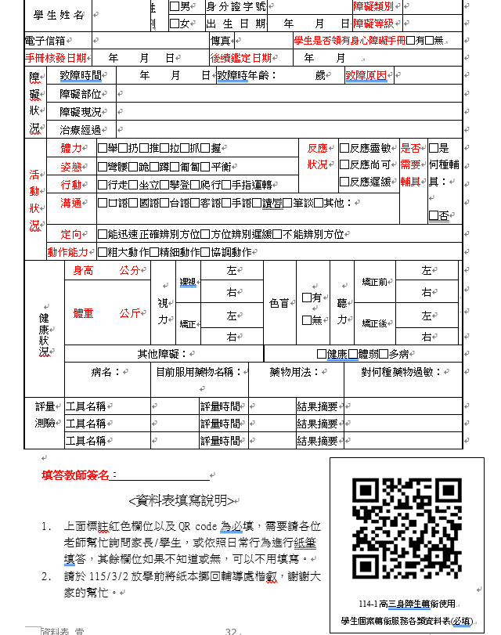
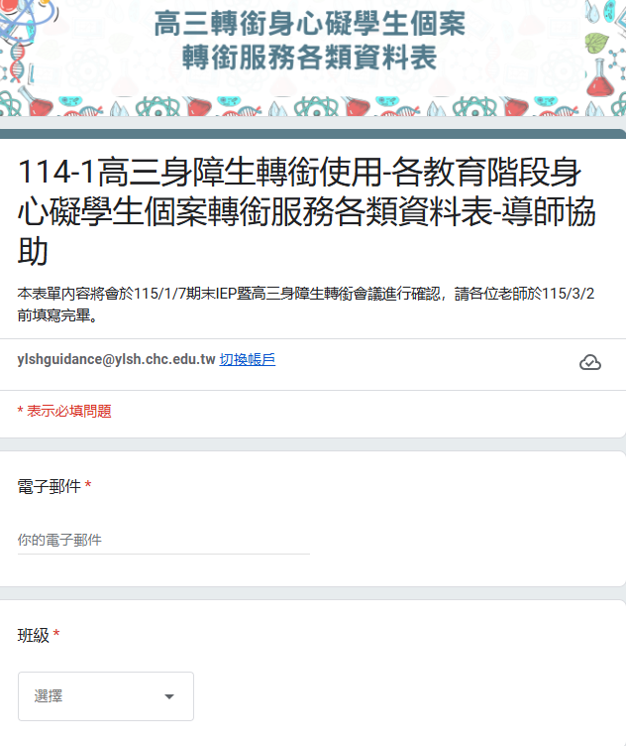
高三轉銜資料表確認
一、各教育階段身心障礙學生個案轉銜服務各類資料表-學生基本資料
→請老師協助學生紙筆填寫，紅色欄位為必填115/3/2前繳回
線上填寫
手寫確認

Slide 4



身障生升學管道簡介
（一）身心障礙學生升學大專校院甄試
（二）大專校院辦理單獨招收身心障礙學生

Slide 5
115學年度身心障礙學生升學大專校院甄試 介紹
一、報考組別：大學組、四技二專組、二技組
二、障礙別：視覺障礙生、聽覺障礙生、腦性麻痺生、自閉
症生、學習障礙生、肢體障礙、其他障礙生
三、考試類組（以大學組列舉）
第二類組、第三類組、第四類組皆可跨考第一類組(亦即第一類組可跨考其他類組)
類組 | 考試科目(有考古題)
第一類組 | 國文、英文、數學B、歷史、地理
第二類組 | 國文、英文、數學A、物理、化學
第三類組 | 國文、英文、數學A、物理、化學、生物 （得選填二、三、四類組學系志願）
第四類組 | 國文、英文、數學A、化學、生物

Slide 6
115學年度身心障礙學生升學大專校院甄試 重要日程
項目 | 日期 | 備註
學科考試 | 115年3月20日(五) 115年3月22日(日) | 中部考區－國立彰化師範大學進德校區
寄發成績單 | 115年4月24日(五) | 報名系統於上午 10:00 開放查詢。
網路選填志願 | 115年5月28日(四)9:00 115年6月3日(三) 17:00 | 每位考生至多可選填 72 個志願。 輔導處提供選填志願諮詢
統一分發結果公告 | 115年 6月11日(四)上午 10:00 | 1.考生請至甄試委員會網站查詢。 2.錄取通知書由獲分發之大專校院郵寄。

